Slide 1
Элементы навигации. Траектории, движение, действия

Slide 2
Элементы навигации
Подзадачи робота:
Локализация – определения себя в пространстве
Построение оптимального пути – расчёт траектории в реальном времени до ближайшей цели
Управление движением для достижения цели
При этом отдельной из целей является автономность.

Slide 3
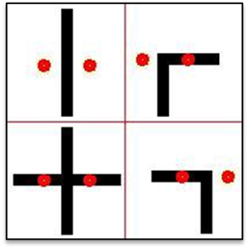
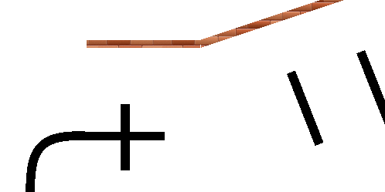
Вариант задачи
Локализация – определение себя в контрольных точках для выполнения операций (перекрестках)
Траектория - линия или стена
Управление движением – регуляторы

Slide 4
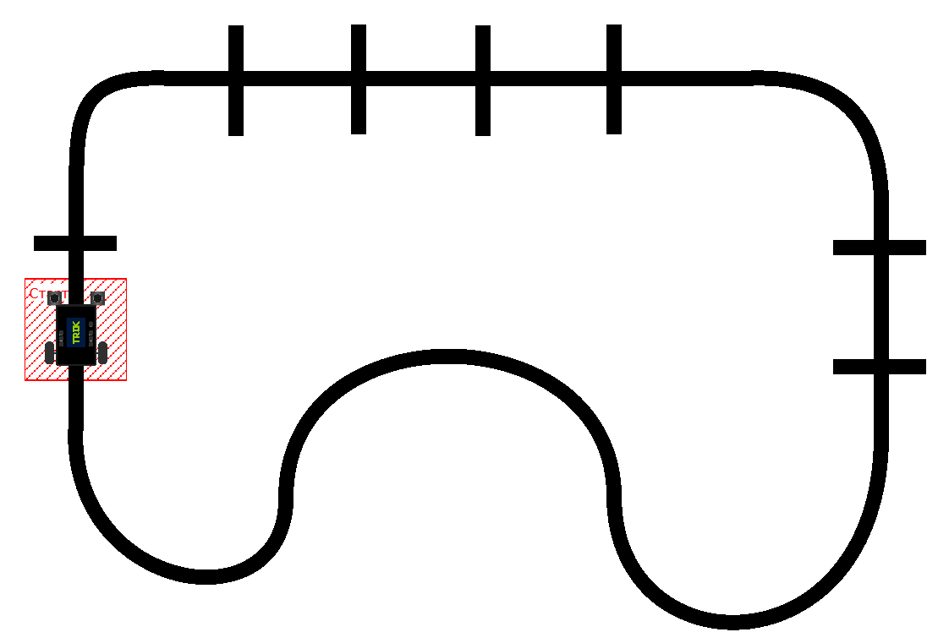
Подсчет перекрестков
Задача 8.2.1. Реализуйте алгоритм движения робота по линии с подсчетом перекрестков: при заезде на перекрестка робот доложен выводить на экран номер этого перекрестка.
Надпись (лейбл) на дисплее должна быть последней. Надпись с номером должна оставаться и после того, как робот съехал с перекрестка. Номер перекрестка должен выводиться в одни и те же координаты на дисплее. Поле: 8.2.1

Slide 5
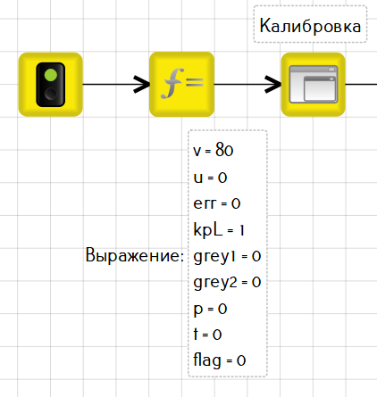
Подсчет перекрестков
Объявите все необходимые переменные и выполните калибровку (например, круговую) для датчиков освещенности.
v – скорость;
u – управляющее воздействие для регулятора;
err – ошибка для регулятора; kPL – коэффициент для регулятора;
grey1, grey2 – переменные для хранения граничных значений датчиков освещенности
p – номер перекрестка
t - отметка времени;
энкодерам;
flag – переменная для выхода из цикла

Slide 6
Подсчет перекрестков
В начале цикла:
Считайте значения показаний датчиков. В одной итерации они могут быть использованы дважды: в проверке условия и в вычислении ошибки регулятора.
Рассчитайте время dt с момента посещения последнего перекрестка. В первую итерацию dt будет равно времени потраченному на калибровку, т.к. в начале программы t = 0.
Три условия: проверка граничных значений датчиков освещенности и времени dt.
В примере в качестве граничного значения времени выступает 300 мс.

Slide 7
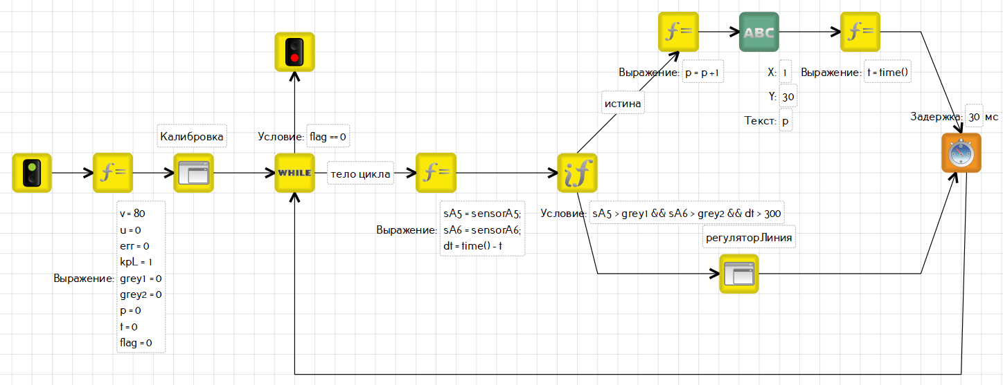
Подсчет перекрестков
Общий вид решения задачи

Slide 8
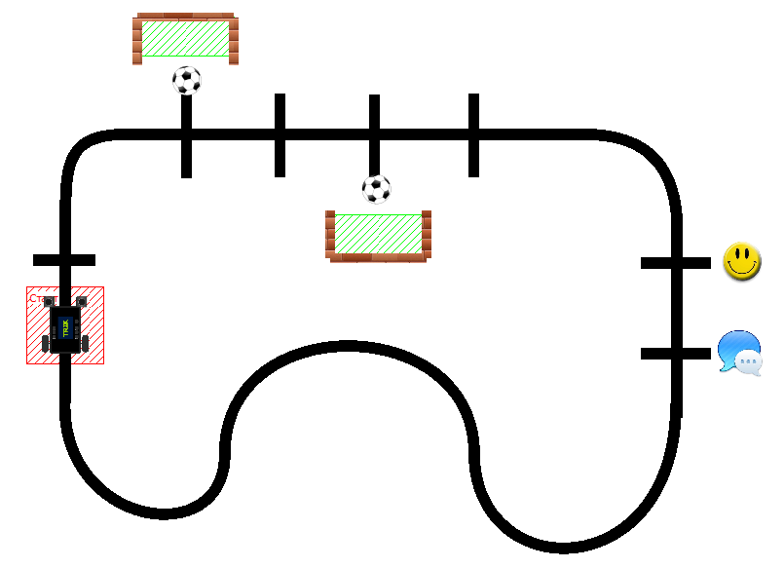
Действия на перекрестках
Задача 8.2.2. Реализуйте алгоритм движения робота по линии c выполнением действий на перекрестках:
2,4 – забить гол
6 – вывести смайл на дисплей
7 – сказать hello
Поле: 8.2.2.

Slide 9
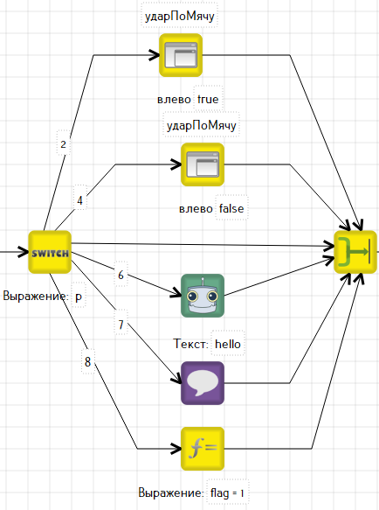
Действия на перекрестках
Добавьте на ветку условия с пересчетом номера перекрестка конструкцию switch. Проверяя номер перекрестка, выполняйте необходимое действие. Каждое действие может быть отдельной подпрограммой.
Для удара по мячу можно составить подпрограмму с аргументом, чтобы выбирать направление удара.
Изменение flag на 1 позволяет выйти из основного цикла.

Slide 10
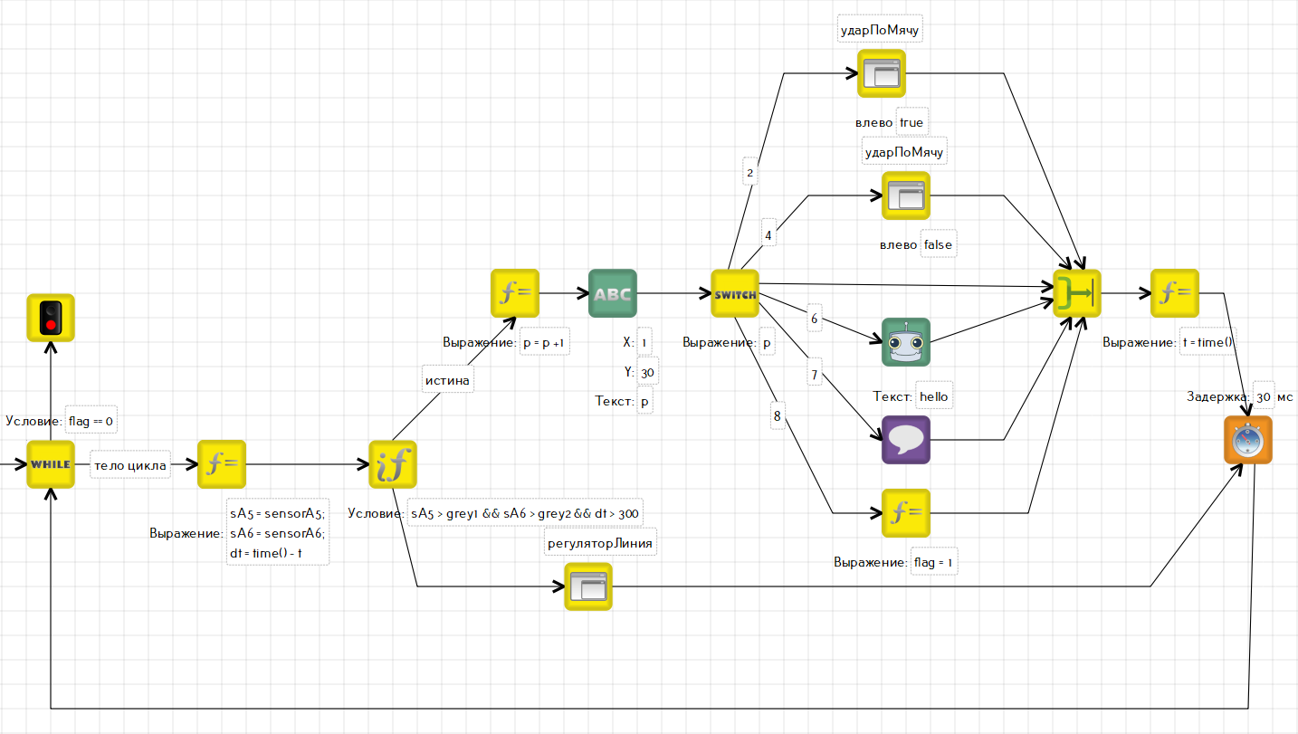
Действия на перекрестках
Главный цикл решения задачи

Slide 11
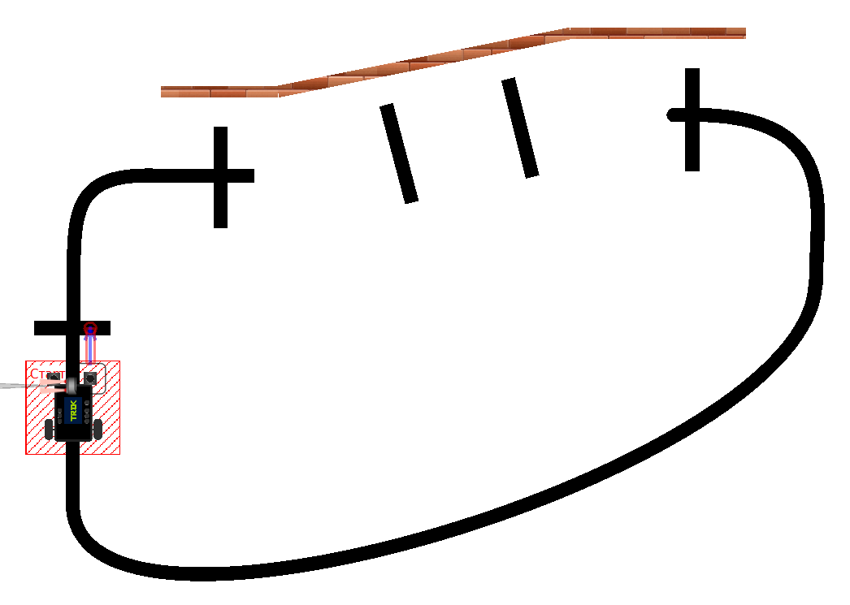
Переключение управления
Задача 8.2.3. Переключение между регуляторами.
На втором перекрестке робот должен переключиться на движение вдоль стены, а на пятом обратно на движение по линии. На шестом (первом) остановиться.
Поле: 8.2.3.

Slide 12
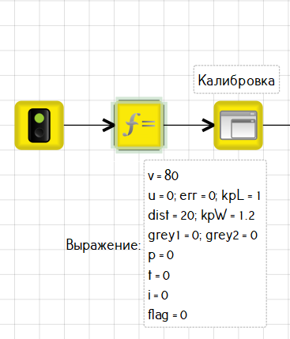
Переключение управления
В начало программы добавьте переменную-флаг i, которая будет отвечать за управление, которое работает в данный момент времени на роботе.
Кроме этого потребуется ввести переменные для регулятора движения вдоль стены. Дистанцию dist до стены можно калибровать, устанавливая робота на перекресток у стены до запуска, или «строго» задать, как на скриншоте.
kpW – коэффициент пропорциональности для регулятора движения вдоль стены

Slide 13
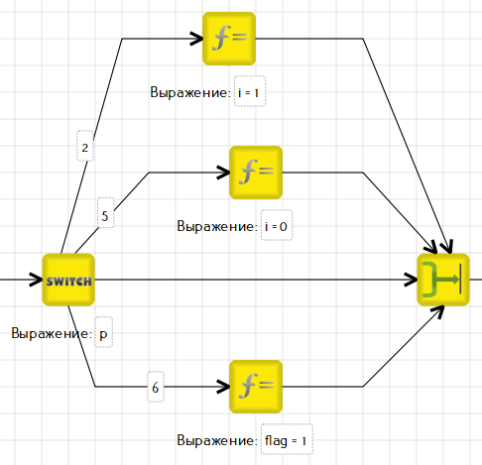
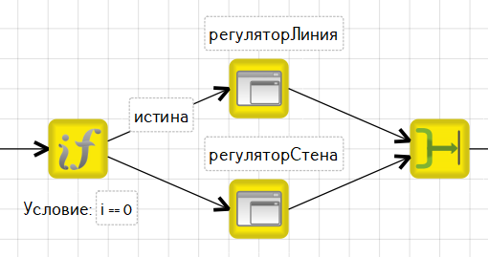
Переключение управления
Действия – изменение флагов
Управление – выбор регулятора по флагу i
Логика программы: четкое разделение действий и управления. Большую часть времени робот перемещается, управляемый регулятором. В заданных точках робот выполняет действия.

Slide 14
Задача Трасса
Задача 8.2.4. (самостоятельная) Трасса
Дана трасса с перекрестками, стенками, воротами и мячом. В массиве action заданы действия, которые необходимо выполнить на перекрестках. При этом в элементе action[0] указано действие на перекрестке №1, action[1] - на перекрестке №2 и т.д. Действия: wall - переключиться на движение вдоль стены line - переключиться на движение вдоль линии smile - вывести смайл на экран hello - сказать hello ball - забить мяч в ворота finish - остановиться после проезда перекрестка. Напишите программу прохождения трассы с заданным порядком действий
Поле: 8.2.4. (для проверки будут использованы трассы с другим порядком действий)

Slide 15
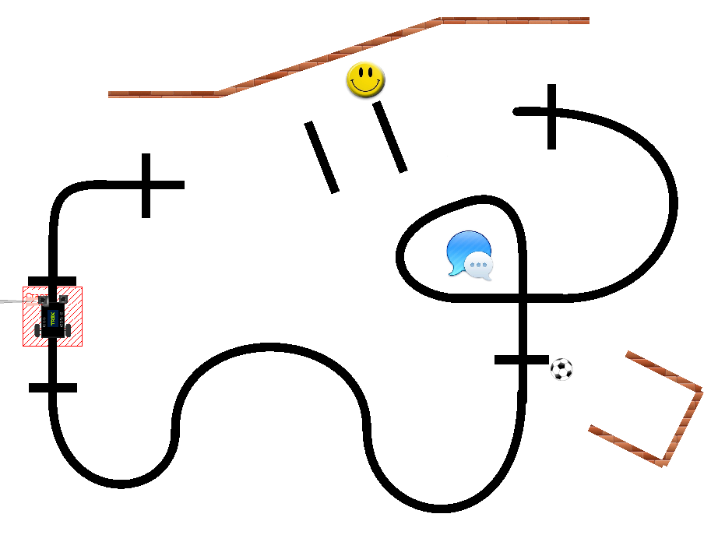
Задача Трасса

